Slide 1
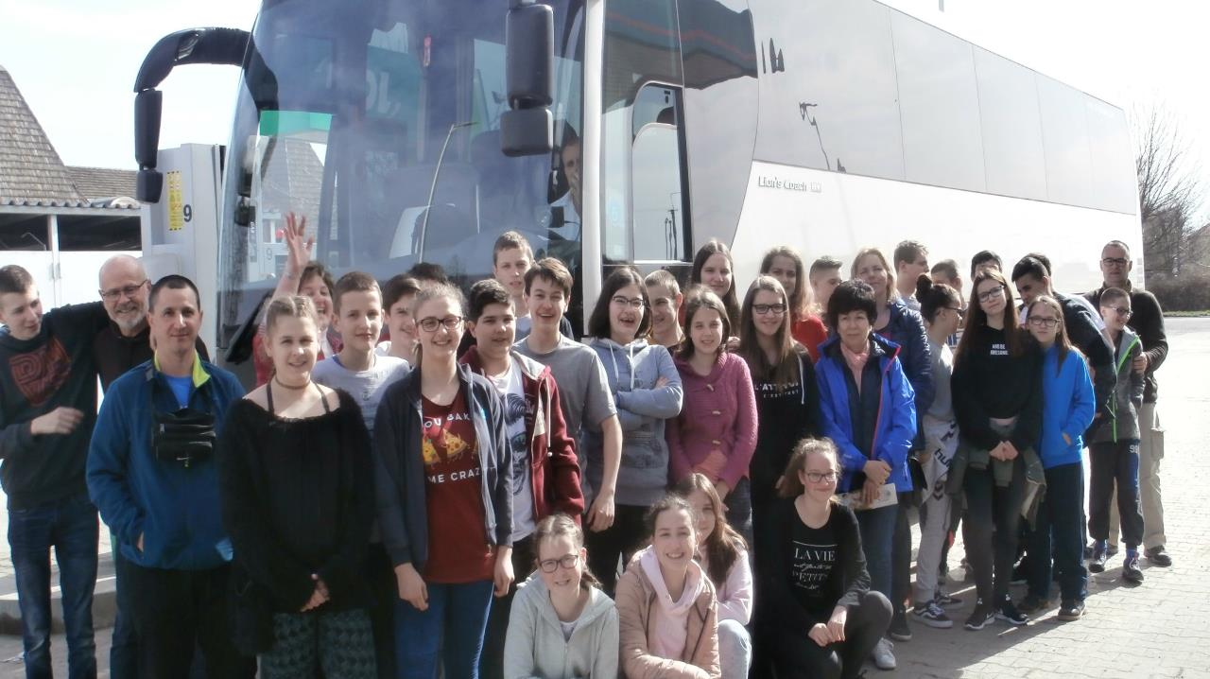
Erdélyi kirándulás
Élmények

Slide 2
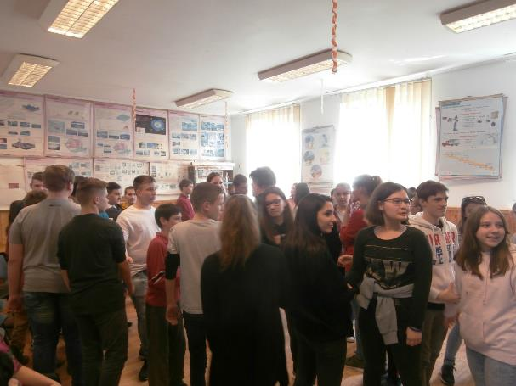
Programok és élmények
6 órakor indultunk el a Mathiász János Általános Iskola 7. osztályával együtt az erdélyi kirándulásra. Első utunk Micskére vezetett, ahol találkoztunk a testvériskolánk diákjaival, a Miskolczy Károly Általános Iskola tanulóival. Képet kaptunk arról, hogy milyen nehézségekkel kell az ottani pedagógusoknak és diákoknak szembenézniük. Közös játék és ajándékozás után indultunk tovább Nagyváradra.

Slide 3
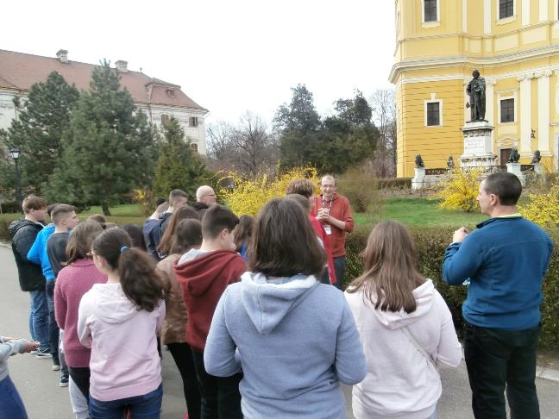
Nagyváradon meglátogattuk a székesegyházát ott ismerkedtünk meg az idegen vezetőnkkel Király Csabával. Sétáltunk a szecessziós város főterén.

Slide 4
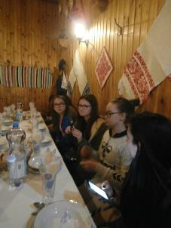

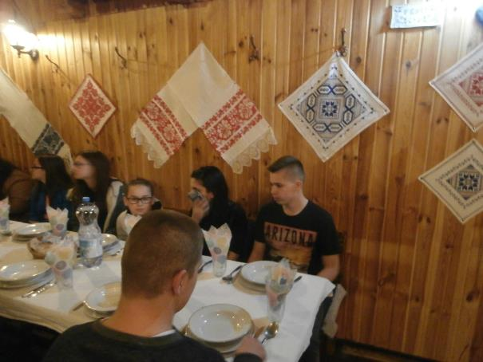
Estére odaértünk a szállásunkra, ahol meleg vacsorával vártak bennünket.

Slide 5
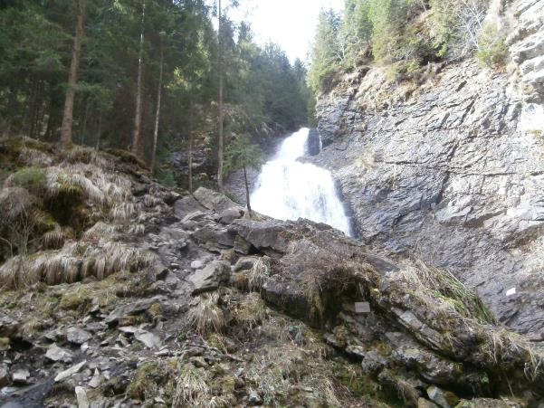
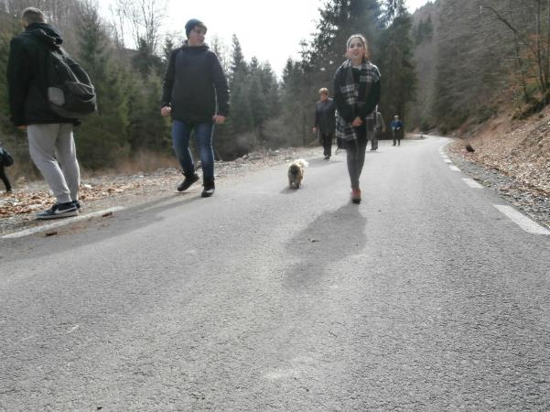
Másnap a havasrekettyei vízeséshez mentünk el, 12 km volt az út oda és vissza. A táj és a vízesés is nagyon tetszett. Hozzánk szegődött egy kutya is.

Slide 6
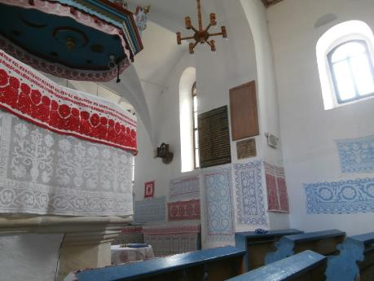
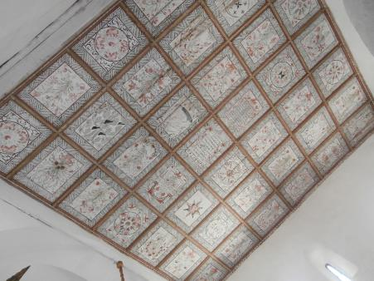
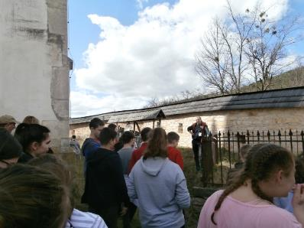
Majd Magyarvalkó felé vitt az utunk, ahol megnéztük a templomot, ezáltal megismertük a kalotaszegi templombelsők jellegzetességeit.

Slide 7
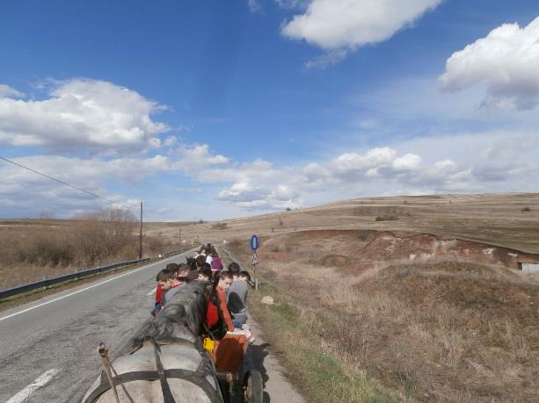
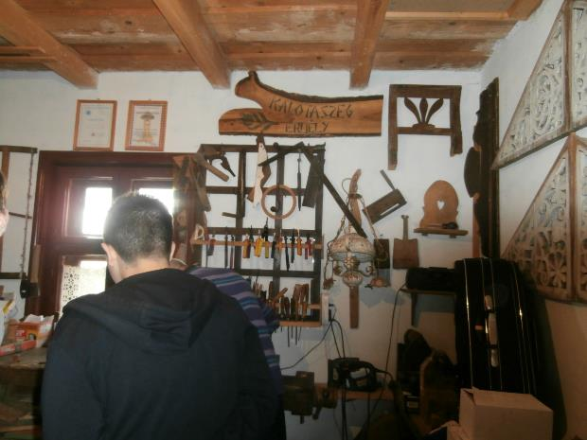
A napot szekerezéssel és a kalotaszegi néprajzi ismeretek tanulásával fejeztük be.

Slide 8
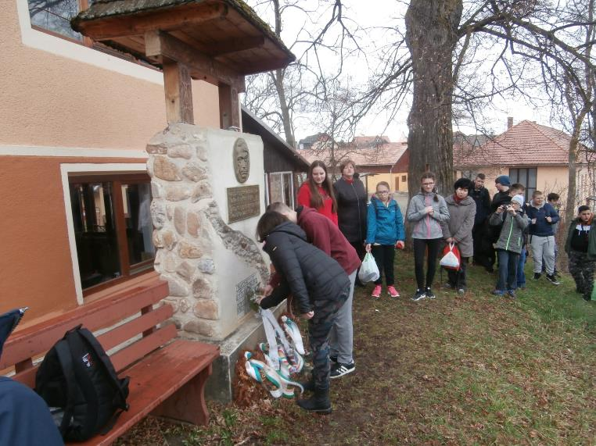
A 3. nap reggelén meglátogattuk Kalotaszentkirályon Ady Endre emlékművét, amit meg is koszorúztunk.

Slide 9
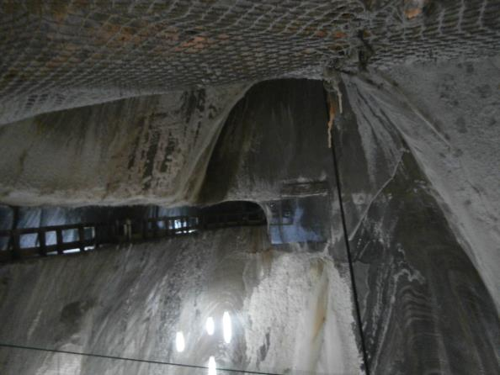
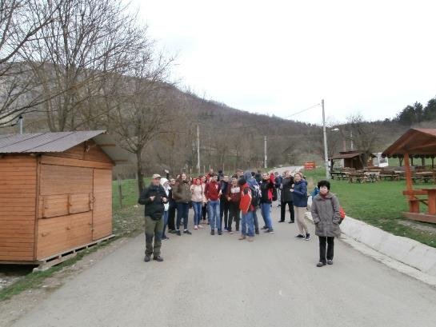
Kirándulást tettünk a gyönyörű Tordai-hasadékba, amely mészkősziklák beomlásából alakult ki. Ellátogatunk az Európa hírű Tordai Sóbányába.

Slide 10
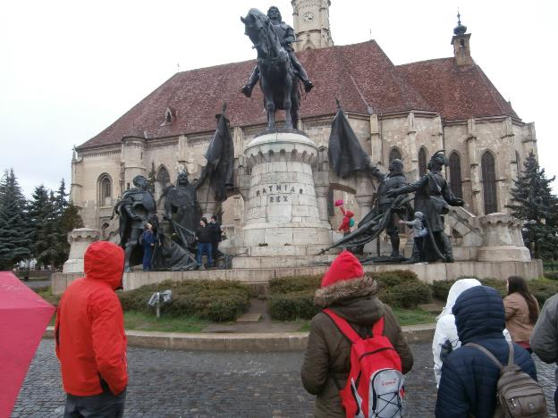
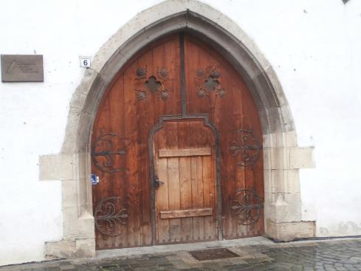
Kolozsvár óvárosában sétáltunk, megnéztük a Szent Mihály templomot, amely az erdélyi templomok közül a legmagasabb toronnyal rendelkezik és Luxemburgi Zsigmond királyunk építtetett. Erika néni az akusztikáját is kipróbálta.
Majd Mátyás király szülőházához mentünk.
Hazafelé a buszon énekléssel szórakoztattuk magunkat, és egy új dalt is tanultunk.

Slide 11
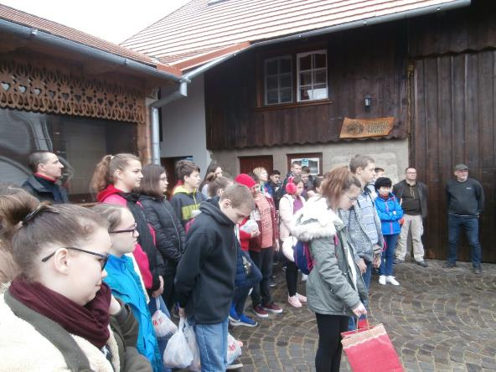
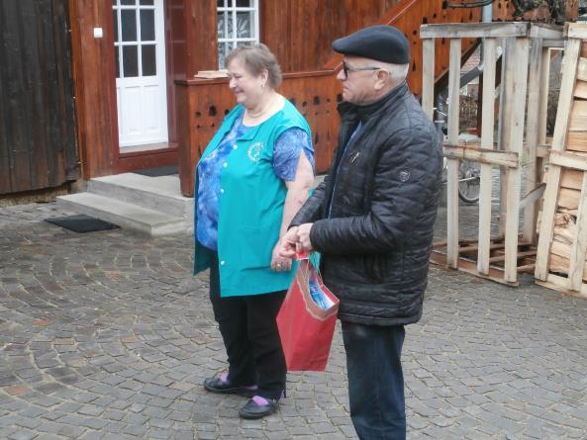
A 4. nap reggelén elköszöntünk házigazdáinktól. Mielőtt búcsút mondtunk volna a falunak, ellátogattunk egy kürtöskalácssütő műhelybe.

Slide 12
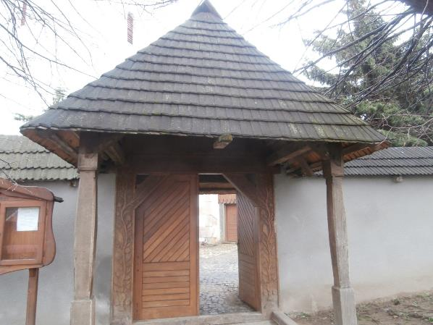
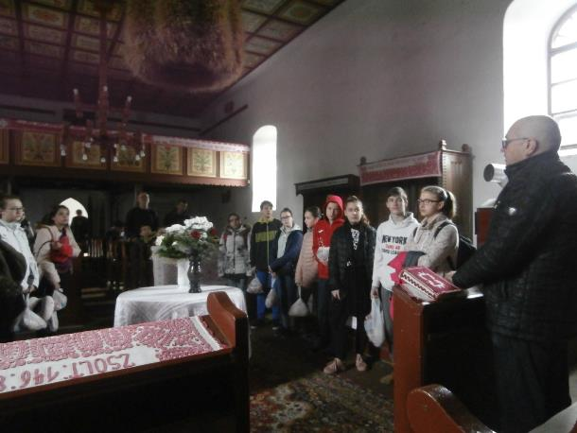
Ezt a napot sem úsztuk meg templomlátogatás nélkül. Kalotaszentkirály templomáról mesélt a házigazdánk, Pista bácsi. Megcsodáltuk a gyönyörű, festett fakazettás templomot.

Slide 13
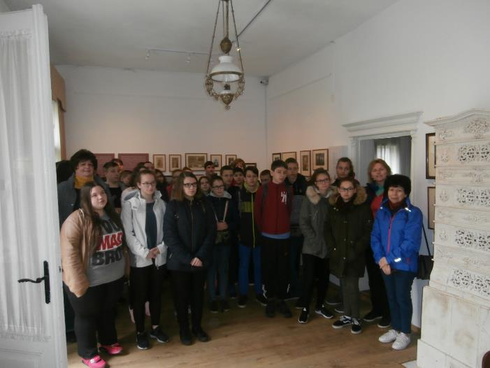
Csucsán felkerestük az Ady emlékházat. A költő itt töltött sok kedves órát a Boncza család kastélyában.

Slide 14
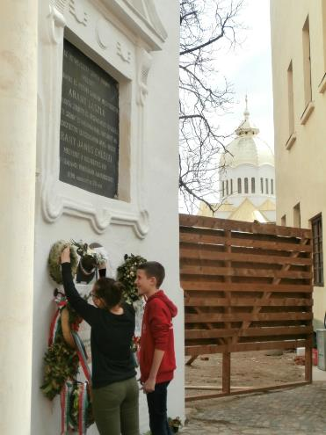
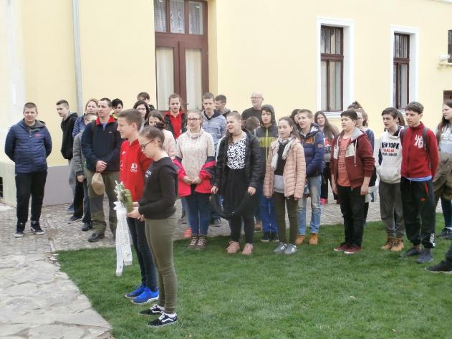

Nagyszalontán a Csonka toronyban megnéztük az Arany Jánosról szóló felújított kiállítást, amelyet látogatásunk előtt három héttel Áder János, Magyarország köztársasági elnöke nyitott meg.

Slide 15
A kirándulás népszerűségi listáján dobogós helyet a következő programok érték el a taps-tetszésnyilvánítás alapján:
Túrák
Szálláshely
A négy nap jó hangulata, a közösség
Megismerkedés a Mathiász iskolásokkal
A szervezés
A szekerezés
A vacsora
Lelkesek voltunk Kolozsvártól Kalotaszentkirályig az éneklésben, mulatásban. Remekeltünk a Nagyszalontáig tartó úton a kvíz kérdések megfejtésében.

Slide 16
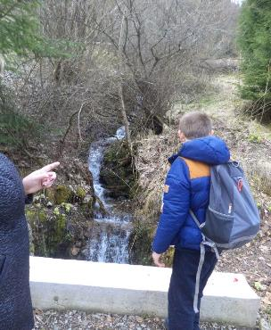
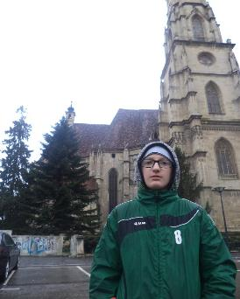
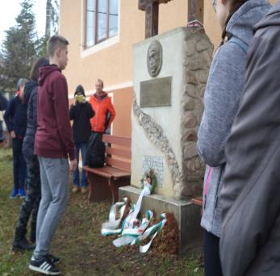
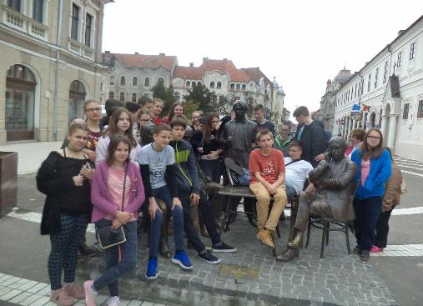
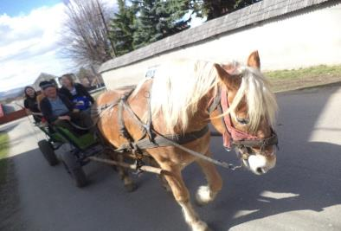

Slide 17
Köszönjük a figyelmet!
Készítette: Hajagos Attila és Berényi Ádám

